Slide 1
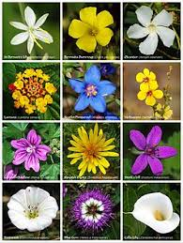
স্বাগতম

Slide 2
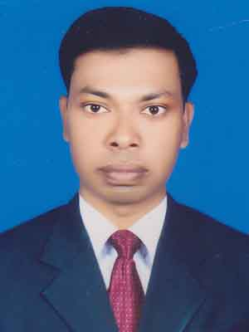
পাঠ পরিচিতি
শ্রেণি: ৬ষ্ঠ
বিষয়: তথ্য ও যোগাযোগ প্রযুক্তি
অধ্যায়: ১ম ,পাঠ:৭
সময়: ৪৫ মিনিট
শিক্ষক পরিচিতি
মোঃ ফজর আলী
সহকারী শিক্ষক (আই.সি.টি)
বেরুয়ান বালিকা উচ্চ বিদ্যালয়
আটঘরিয়া,পাবনা।
Email: fazorali88@gmail.com
Mobile: 01718823282

Slide 3
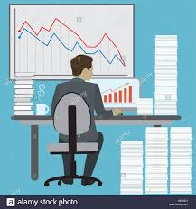
তথ্য ও যোগাযোগ প্রযুক্তির গুরুত্ব
গতানুগতিক অফিস
আইসিটিভিত্তিক অফিস

Slide 4
শিখনফল
এই পাঠ শেষে শিক্ষার্থীরা.............
১। তথ্য ও যোগাযোগ প্রযুক্তির সুবিধা ব্যাখ্যা করতে পারবে;
২। তথ্য ও যোগাযোগ প্রযুক্তির সঠিক ব্যবহারের গুরুত্ব ব্যাখ্যা করতে পারবে;
৩। বাংলাদেশকে পৃথিবীর সম্পদশালী দেশে রূপান্তরে কী করণীয় তা উল্লেখ করতে পারবে।

Slide 5
তথ্য ও যোগাযোগ প্রযুক্তির গুরুত্ব
এই যুগে মানুষ অনেক বেশি কর্মদক্ষ এবং তারা প্রযুক্তি ব্যবহার করে আনন্দ পায়। তাই মানুষ প্রযুক্তি ব্যবহার অল্প সময়ে বেশি কর্ম করতে পারে।

Slide 6
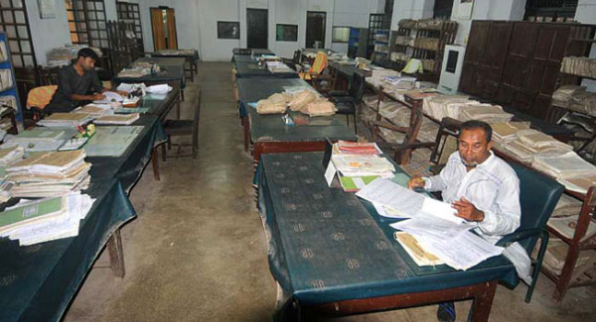
আগে কাজ করতে অনেক সময় লাগত।
বর্তমানে তাড়াতাড়ি কাজ শেষ করা যায়।

Slide 7
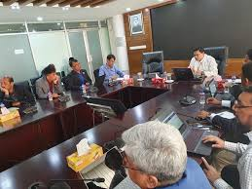
তথ্য ও যোগাযোগ প্রযুক্তি ব্যবহার করে মিটিং করছে।

Slide 8
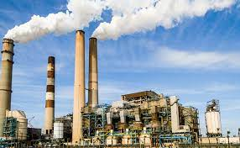
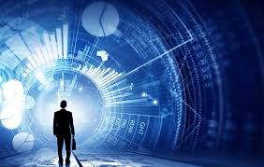
এক সময় বড় বড় কলকারখানাকে বা লোহার খনিকে পৃথিবীর সম্পদ বলা হত।
কিন্তু এখন জ্ঞান চর্চাকারী দেশকে সম্পদশালী দেশ বলা হয়।

Slide 9
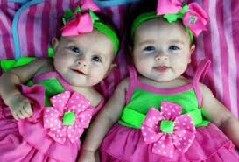
জোড়ায় কাজ
তথ্য ও যোগাযোগ প্রযুক্তির গুরুত্ব ব্যাখ্যা কর।

Slide 10
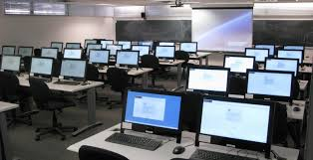
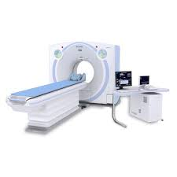
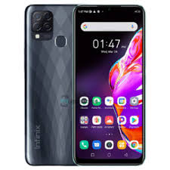
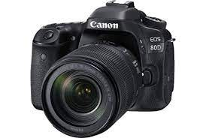
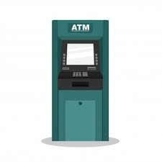
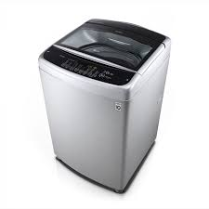
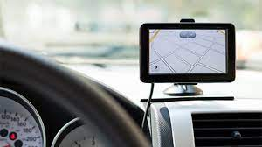
তথ্য ও যোগাযোগ প্রযুক্তির ব্যবহার

Slide 11
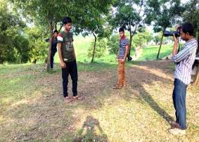
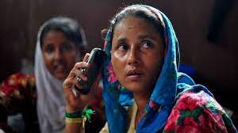
ডিজিটাল ক্যামেরা দিয়ে ছবি তোলা
মোবাইল ফোনে যোগাযোগ

Slide 12
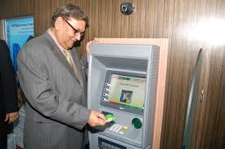
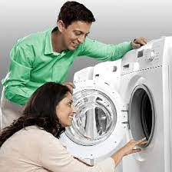
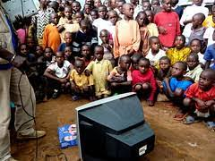
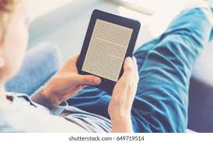
এটিএম মেশিন থেকে টাকা তোলা।
ওয়াশিং মেশিন ব্যবহার করে কাপড় ধোয়া।
টেলিভিশনে দেশ বিদেশের খবর দেখা।
ই-বুক ব্যবহার করে বই পড়া।

Slide 13
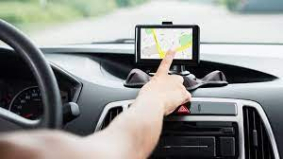
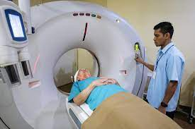
জিপিএস ব্যবহার করে গাড়ি চালানো
সিটিস্ক্যান করে রোগ নির্ণয় করা।

Slide 14
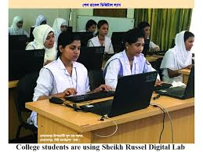
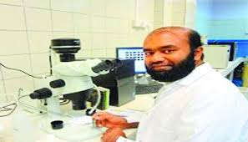
শ্রেণি কক্ষে তথ্য ও যোগাযোগ প্রযুক্তির ব্যবহার।
গবেষণাগারে তথ্য ও যোগাযোগ প্রযুক্তির ব্যবহার।

Slide 15
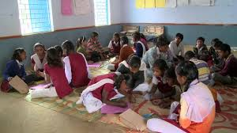
দলগত কাজ
জ্ঞান চর্চায় আইসিটি ব্যবহারের সুফলগুলো লেখ।

Slide 16
নতুন শিখলাম
জিপিএস
ওয়াশিং মেশিন
ডিজিটাল ক্যামেরা
সিটিস্ক্যান

Slide 17
মূল্যায়ন
১। ভবিষ্যতে কোনটির ব্যবহার ছাড়া জীবন যাপন অসম্ভব
হয়ে উঠবে?
২। বর্তমান পৃথিবীর সবচেয়ে মূল্যবান সম্পদ কোনটি?
ক. গাড়ি
খ. গবেষণা
গ. আইসিটি
ঘ.লেখাপড়া
ক. সোনার খনি
খ. জ্ঞান
গ. তেলের খনি
ঘ. রুপার খনি

Slide 18
৩. রোগ নির্ণয় করা যায় কোন যন্ত্র দিয়ে?
৪. আমরা কী ব্যবহার করে জীবনটা অনেক সহজ করতে পারি ?
ক. সিটিস্ক্যান মেশিন
খ. জিপিএস
গ.পেনড্রাইভ
ঘ. OMR
ক. যানবাহন
খ. মোবাইল
গ. আসিটি
ঘ. ওষধ

Slide 19
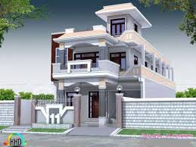
বাড়ির কাজ
তোমার জানা তথ্য ও যোগাযোগ প্রযুক্তি ব্যবহারের দশটি ক্ষেত্রের নাম লিখে আনবে।

Slide 20
ধন্যবাদ

